Slide 1
자바(JAVA) 웹프로그래밍
[과정평가형 정보처리산업기사 자격증 취득]B
UI테스트_김태호
21.12.17.김태호

Slide 2
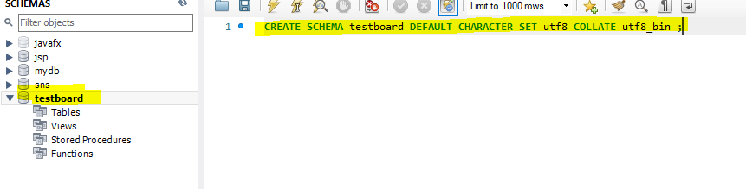
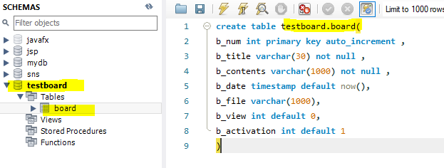
데이터베이스에 게시판 테이블을 작성하시오 ( EVERYONE 글쓰기 가능한 상태로 – 회원가입 이후 글쓰기 제한을 생략함(member:FK 생략) ) - 1) 스케마 생성 : CREATE SCHEMA testboard DEFAULT CHARACTER SET utf8 COLLATE utf8_bin ; - 2) Board table : create table testboard.board(b_num int primary key auto_increment ,b_title varchar(30) not null ,b_contents varchar(1000) not null ,b_date timestamp default now(),b_file varchar(1000),b_view int default 0,b_activation int default 1)
2. 페이지별 테스트를 진행하여 UI 테스트 결과 보고서를 작성하시오
게시판 등록[등록페이지,등록컨트롤] 화면을 테스트 후 결과를 작성하시오 합니다.
게시판 수정[수정페이지,수정컨트롤] 화면을 테스트 후 결과를 작성하시오 합니다.
게시판 삭제[삭제컨트롤] 화면을 테스트 후 결과를 작성하시오 합니다.
게시판 개별[상세페이지] 조회 화면을 테스트 후 결과를 작성하시오 합니다.
게시판 전체[게시판목록] 조회 화면을 테스트 후 결과를 작성하시오 합니다.

Slide 3
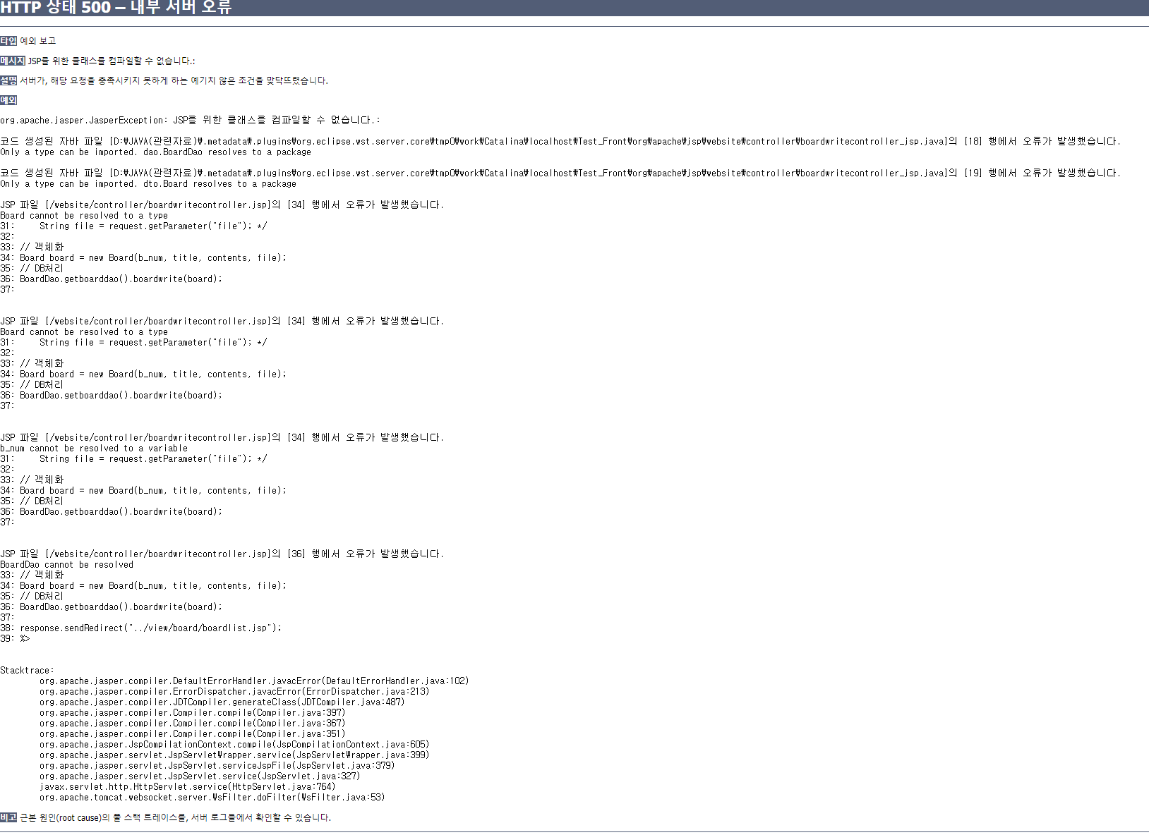
3. 게시판 등록 화면 유효성검사 테스트를 합니다.
4. 테스트를 분석하기 위하여 모든 페이지가 링크 되도록 하시오.
5. 소프트웨어 품질특성에 따른 페이지별 UI 예정 개선 사항을 UI 테스트 결과 보고서에
작성하시오.
6. 출력 결과에 있어서 오류 없이 정확하게 출력되도록 테스트 하시오.
7. 테스트 과정 수행을 녹화 하시오.
구동 결과 : 서버 오류

Slide 4
자바(JAVA) 웹프로그래밍
[과정평가형 정보처리산업기사 자격증 취득]B
UI화면구현_김태호

Slide 5
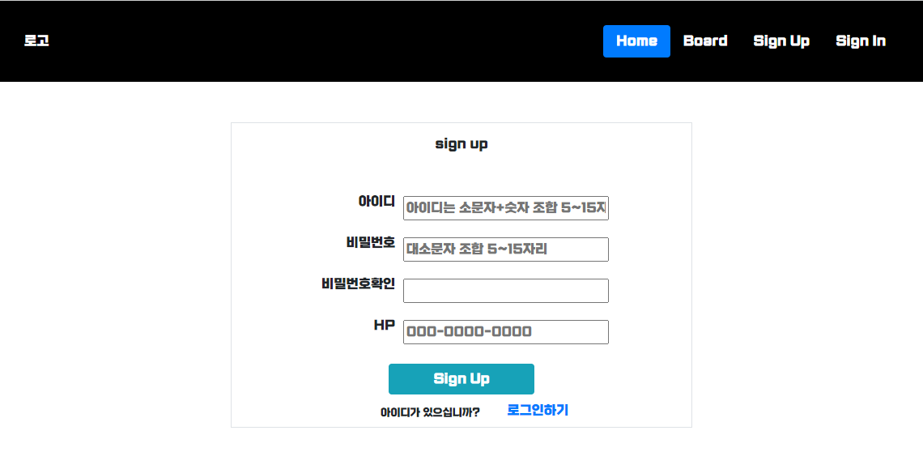
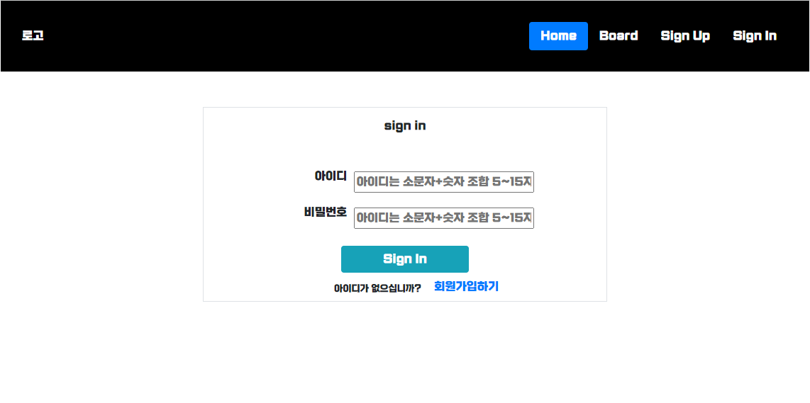
1.Sign up.jsp
2. Login.jsp

Slide 6
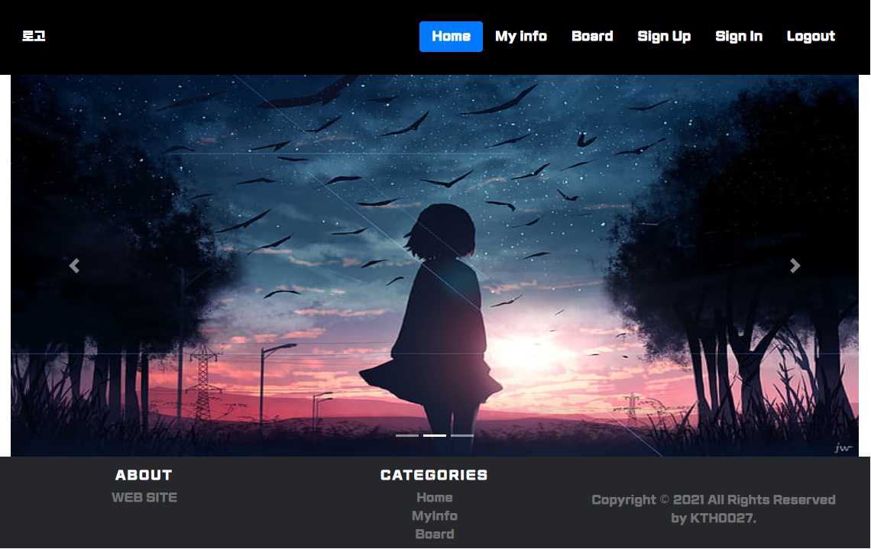
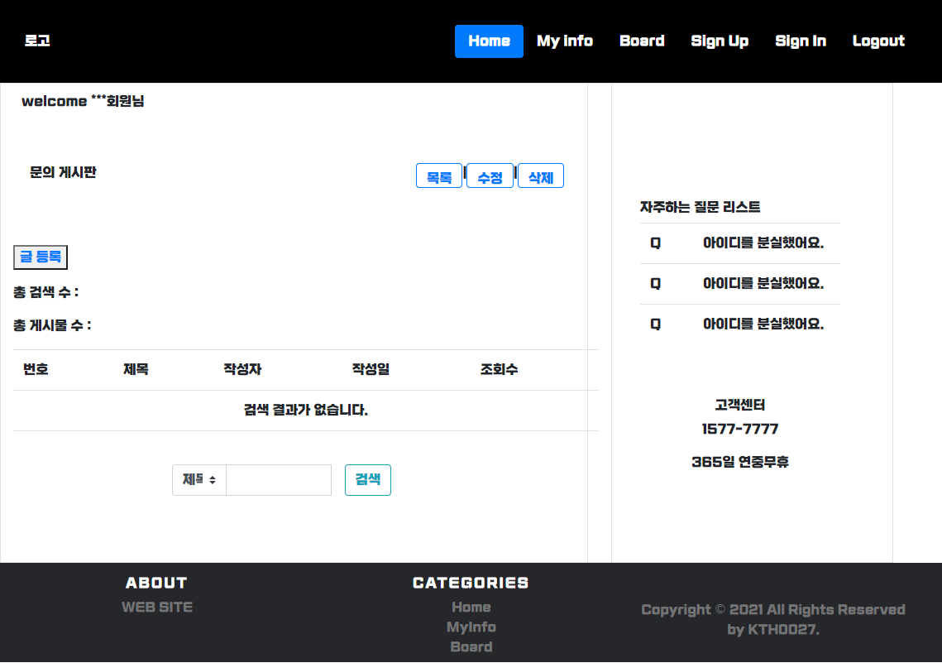
3.Home.jsp
4. Boardlist.sp

Slide 7
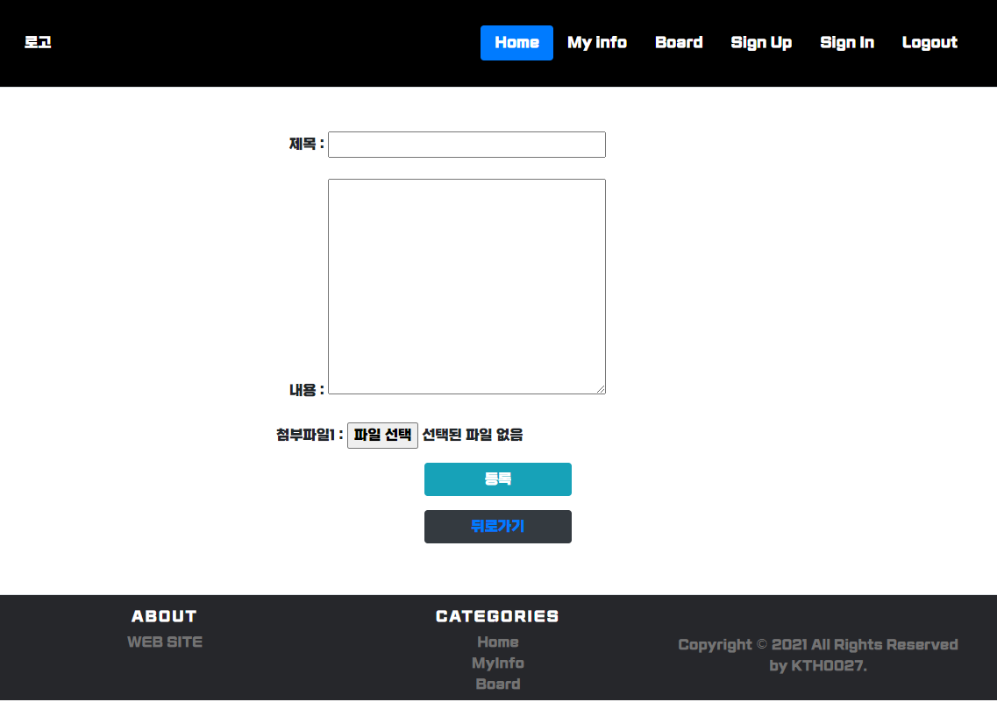
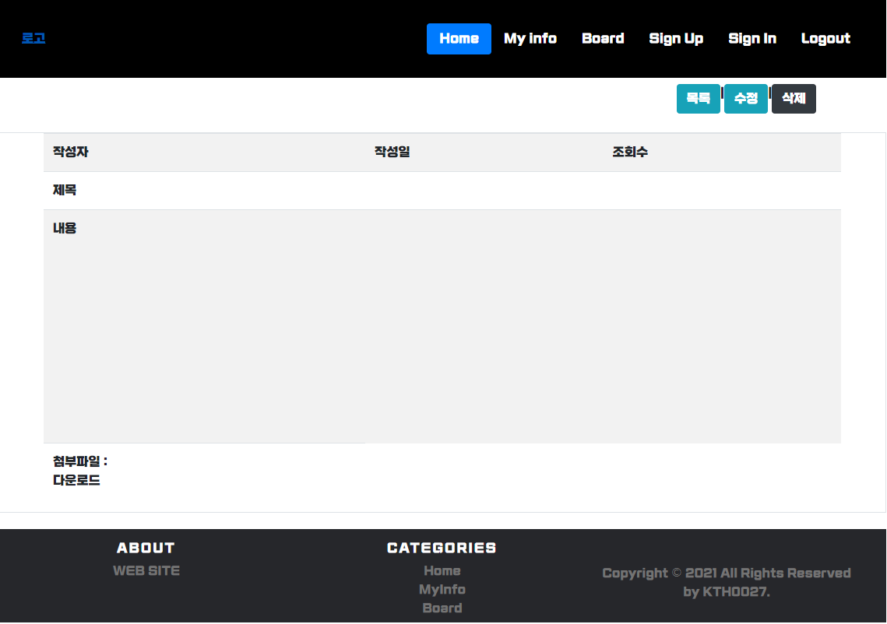
5. Boardwrite.jsp
6. Boardview. .jsp

